Slide 1
Email y Google Gmail

Slide 2
¿Qué es email y por qué usarlo?
Email es una abreviación de Electronic mail (correo electrónico), una manera fácil, rápida y económica para comunicarse con familiares, amigos y colegas.
Los mensajes de Email se envían de una persona a otra por computadora o dispositivo móvil, como un teléfono.
Email es más profesional que un texto; se usa en los negocios.
Un email típicamente contiene texto, pero también puede contener archivos, imágenes o música
2
Notes:
Differences between email and texting

Slide 3
Consejos de seguridad con email
Siempre salga de su cuenta de correo electrónico y cierre completamente el buscador al usar una computadora pública.
No pulse en enlaces en email a menos que esté absolutamente seguro del url.
No abra archivos con la extensión .exe, .zip o .scr
No envíe por email a nadie sus datos de la cuenta de banco, seguro social o tarjeta de crédito
Recuerde no todo es verdadero – es muy común que circulen engaños y farsas por email.
Evite sorteos y encuestas.
Nunca compre de ni responda a email basura (spam).

Slide 4
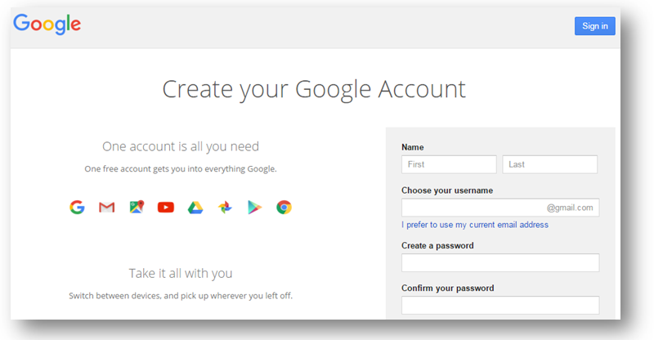
Cuenta de Google para Gmail
Sólo necesita una cuenta para tener acceso
a aplicaciones de Google (Apps) como Gmail
Seleccione el enlace abajo para tener acceso al sitio Web para crear una cuenta de Google para Gmail™.
Inglés: https://accounts.google.com/signup
Español: https://goo.gl/U5hx6H

Slide 5
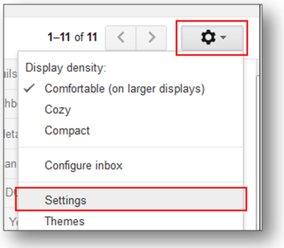
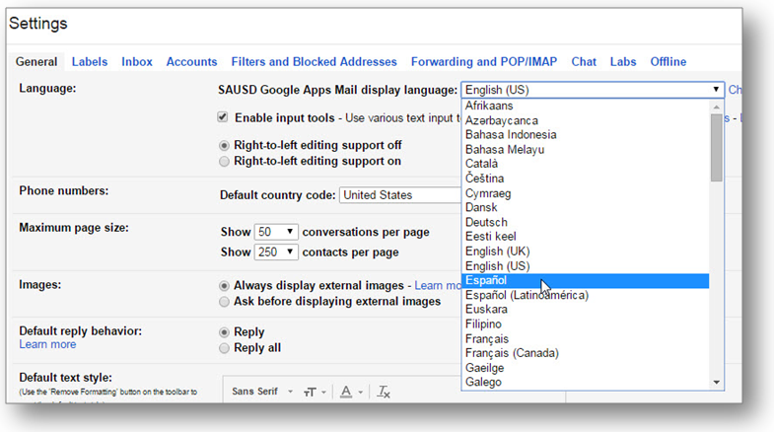
Opción de idioma de Gmail
Inicie sesión en su Gmail
Seleccione el botón de Configuración
Seleccione Settings/Configuración en el menú
Seleccione Español
Notes:
In order to change from English to Spanish, have the users click on settings and Gmail display language

Slide 6
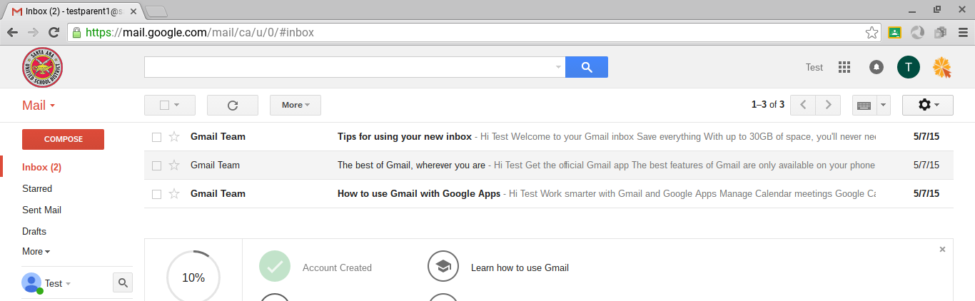
Cómo moverse en Gmail
Inbox Sent Mail Drafts Compose
Pulse en el mensaje para abrir y leer
Enlace de vido para -Gmail: cómo bloquear mensajes
Notes:
Your in-box is the folder where all your mail arrives. Click on a message to open and read it.
Your sent mail show you which emails you’ve sent to other people
Your drafts saves copies of email that you have written but not sent to anyone yet
Click compose to write a new email.

Slide 7
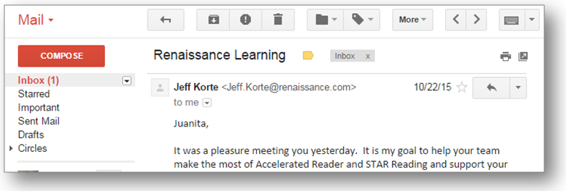
Cómo responder a un Gmail
Abra el email al que desea responder.
Seleccione la flecha para responder (reply) en la esq. superior derecha.
Gmail automáticamente pone la dirección de email de la persona.
Escriba su mensaje y pulse en send/enviar.
Flecha para Responder
Notes:
Instructor - let students walk through the steps

Slide 8
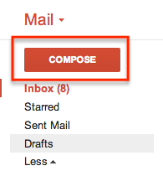
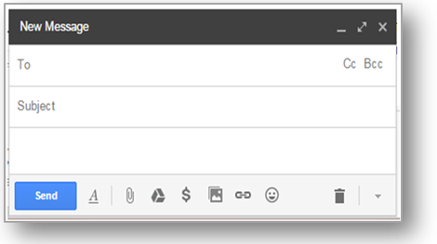
Cómo redactar un email en Gmail
Piense antes de enviar. Como cualquier material digital, los emails se pueden compartir muy fácilmente.
Evite discutir asuntos emocionales por email.
Evite usar PURAS MAYÚSCULAS. Esto se interpreta como que está gritando.
Notes:
Explain that clicking the Compose button opens a new email

Slide 9
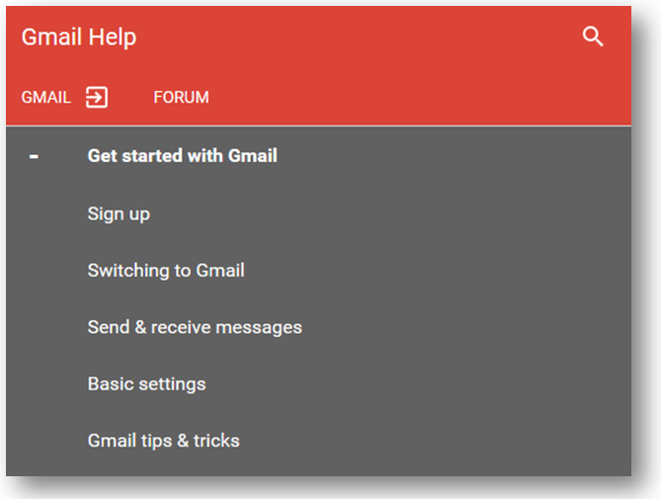
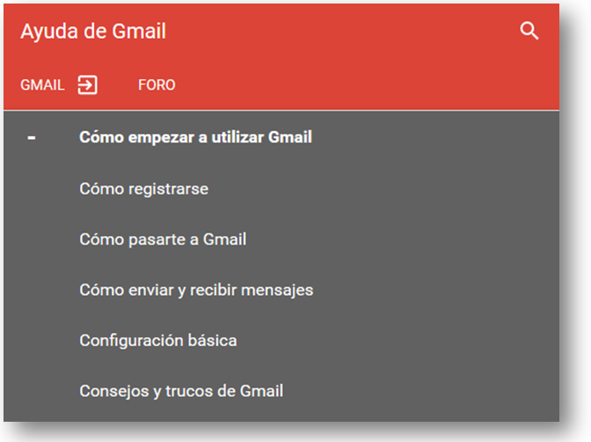
Ayuda de Gmail
https://goo.gl/88Wtks
https://goo.gl/2mRxuH

